Slide 1
TAP F
2012-2013 TARDOR
ESCOLA TÈCNICA SUPEROR ARQUITECTURA DEL VALLÈS (ETSAV)
UNIVERSITAT POLITÈCNICA DE CATALUNYA (UPC)
PROFESORS
FRANC FERNÁNDEZ CARLES LLOP ROSA RULL
CONVIDATS
LLUÍS MILLET BERTA COLL MANUEL GAUSA ANTONIO RAVALLI
COLABORADORS
NÚRIA BISBAL ERIK HERRERA CATALINA SALVÀ
CONVENI AMB LA CANDIDATURA BARCELONA PIRINEU 2022

Slide 2
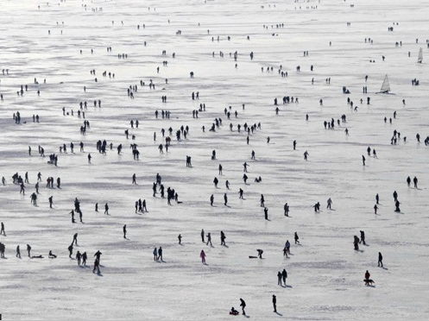
REPROGRAMAR_CONTEXTUALIZAR_HABITAR

Slide 3
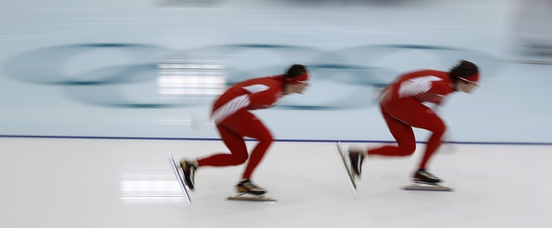

Slide 4
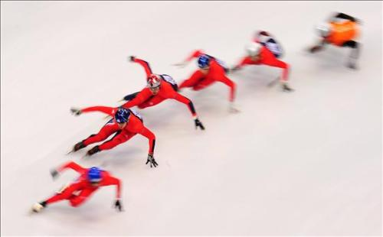

Slide 5
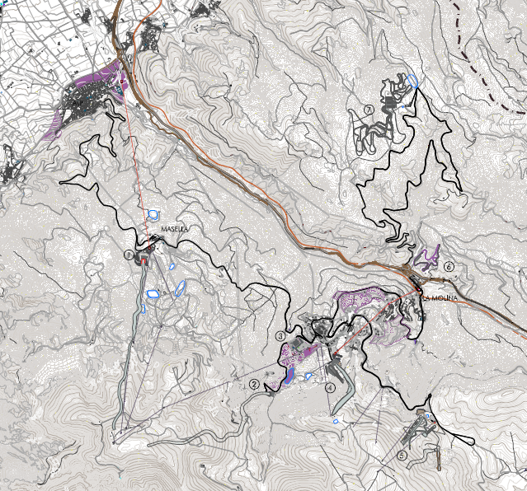

Slide 6
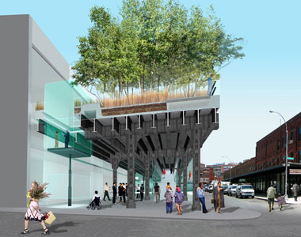
OBJETIVOS DEL TAP F
Asociación indisoluble de arquitectura y proyecto urbano o territorial
Un trabajo a escalas diversas, interaccionadas, donde proyecto urbano y arquitectónico se entremezclan creando un espacio de proyectación multiescalar.
No hablamos de un proyecto de urbanismo clásico, ni de construcción , ni de referencias arquitectónicas; Si no más bien investigar aproximándose a la arquitectura y al proyecto de arquitectura desde la continuidad de un hilo conductor que arranca de reflexiones sobre el espacio urbano contemporáneo.

Slide 7
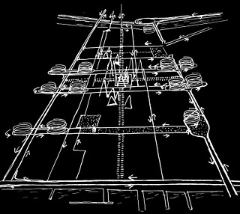
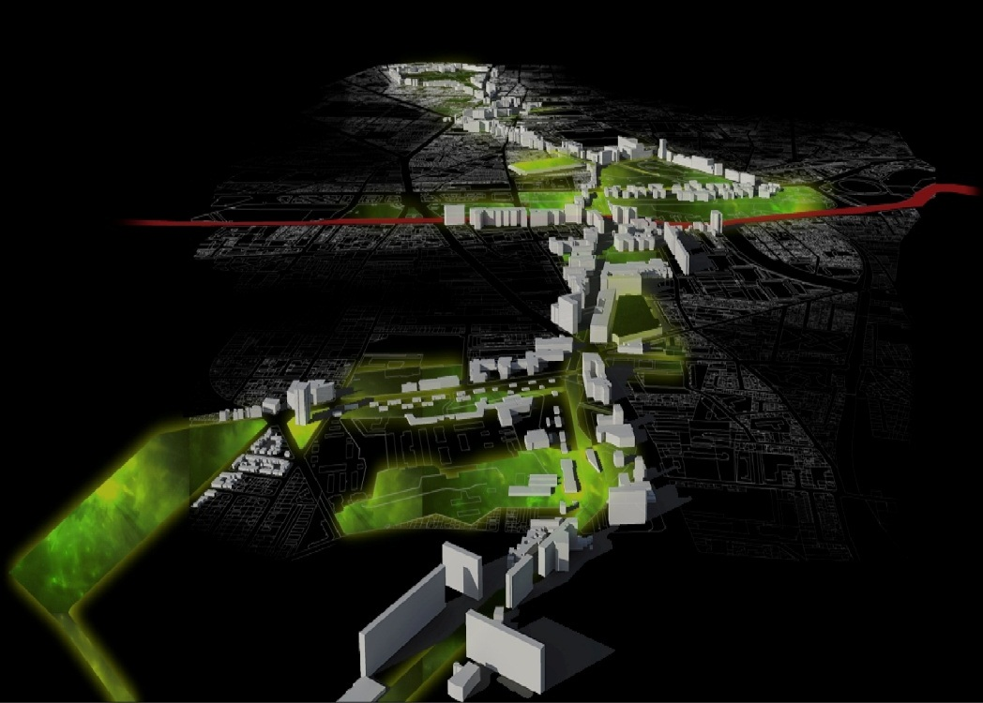
Experimentación de nuevas formas para programas complejos
mixedform
Proyectar Habitabilidad entorno a las infraestructuras
áreas en transformación
Landscape design de espacios territoriales en continuidad
espacios de transición urbano-territorial

Slide 8
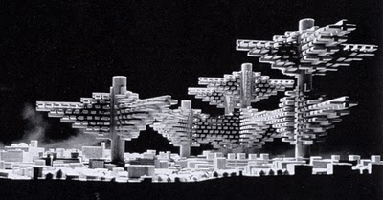
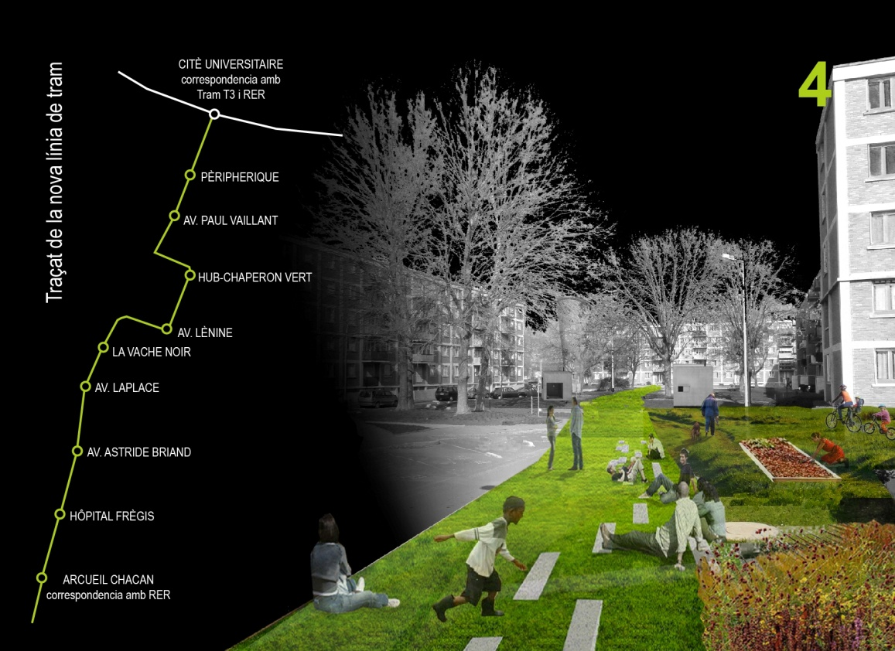
Tejido urbano más alla del zoning y la hiperespecialización
espacios arquitectónicos de la ciudad tridimensional
Estrategias de Reprogramación
Reciclaje pre-existencias

Slide 9
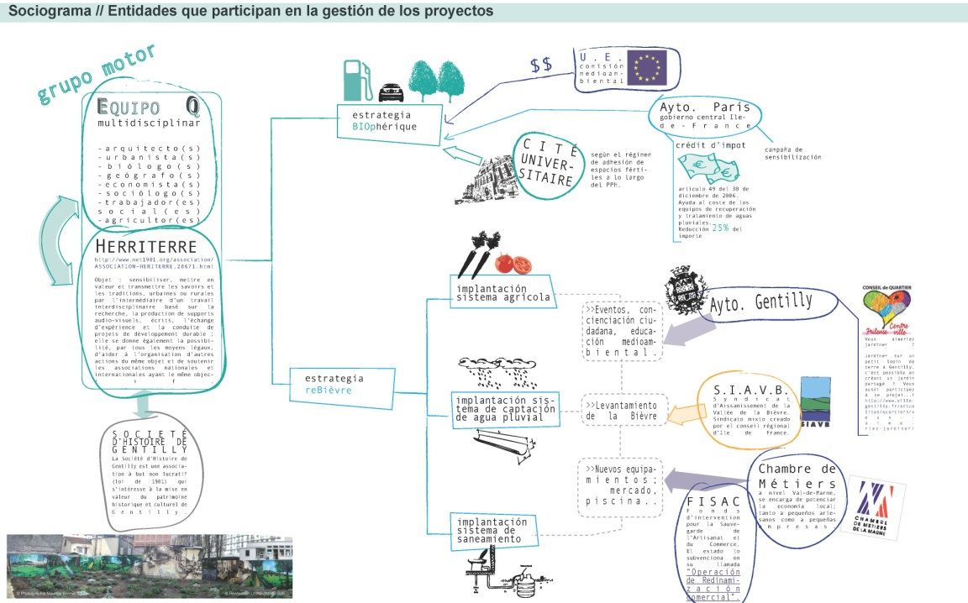
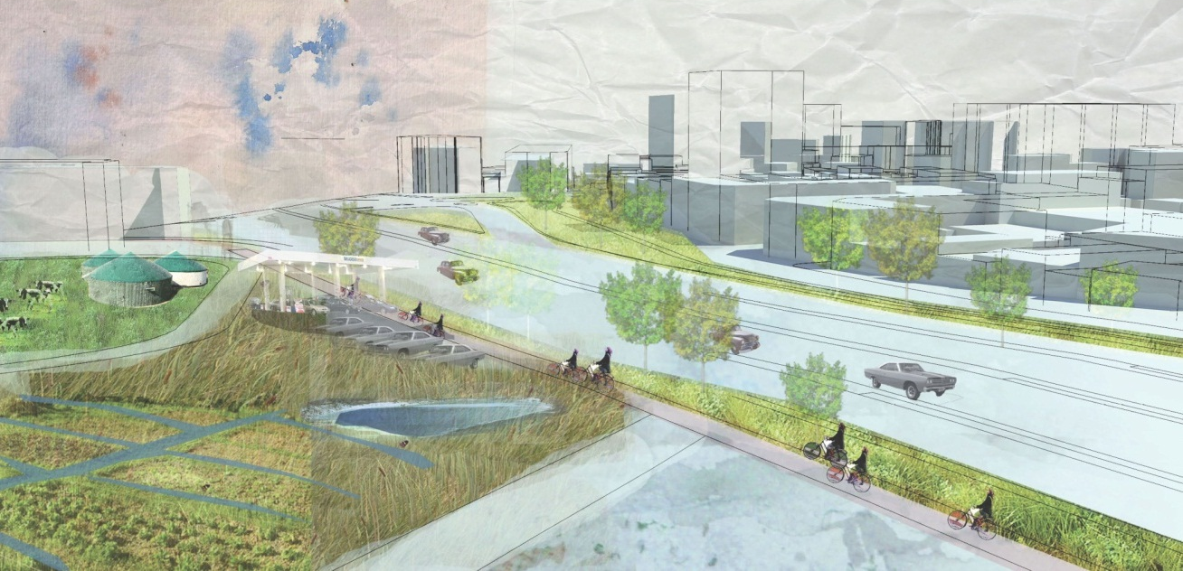
Profundizar en las nuevas técnicas constructivas, estructurales e infraestructurales
sostenibilidad ambiental
Otros operadores proyectuales
gestión de recursos

Slide 10
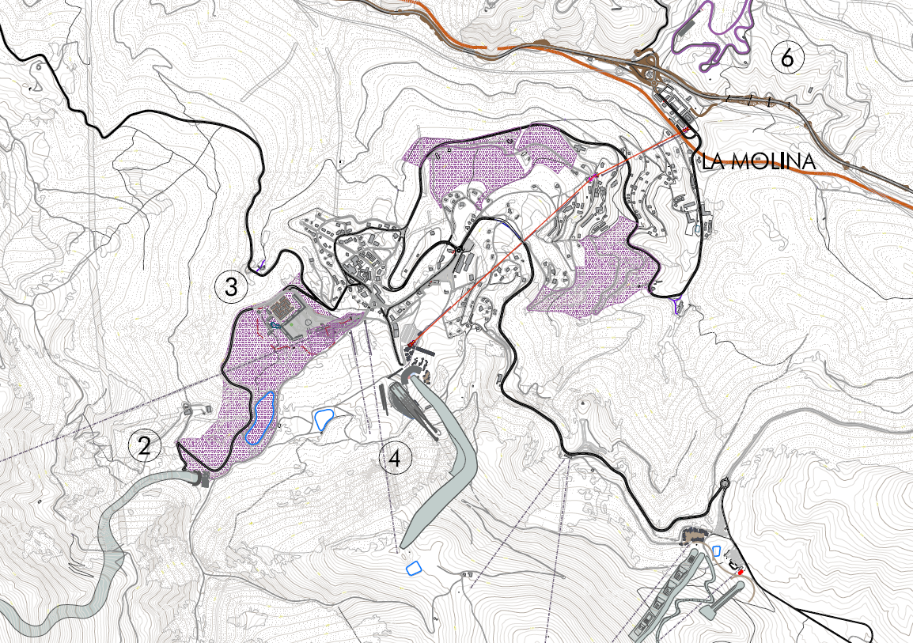

Slide 11
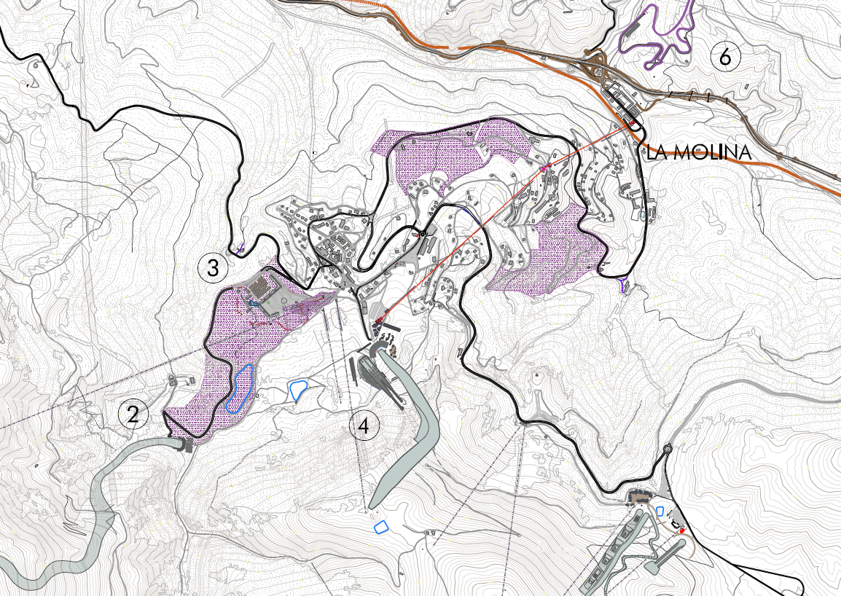
[Porta estació + Ecobarri]
[Vila Olimpica]
[Carrer Major]

Slide 12
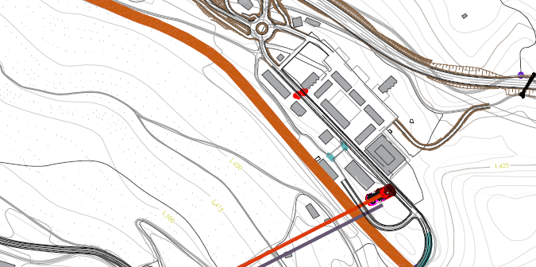
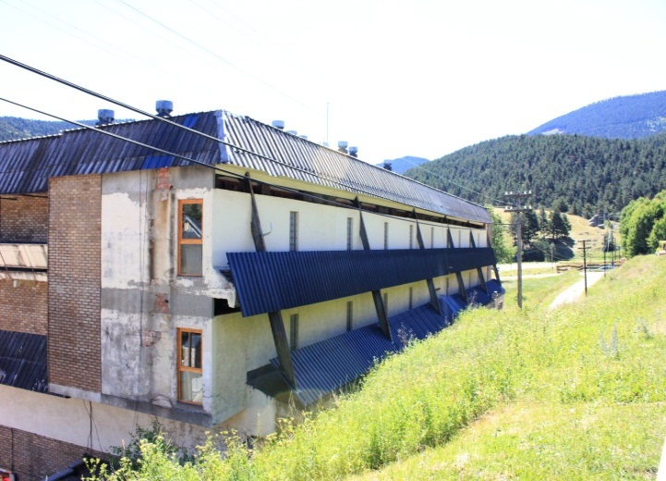
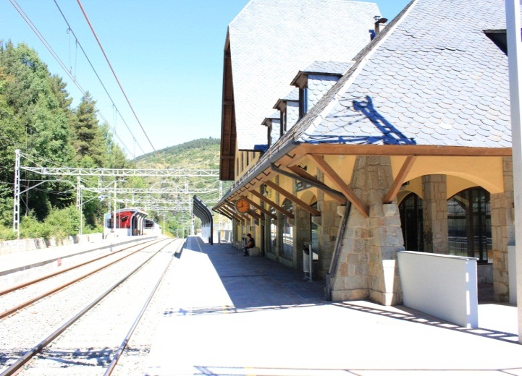
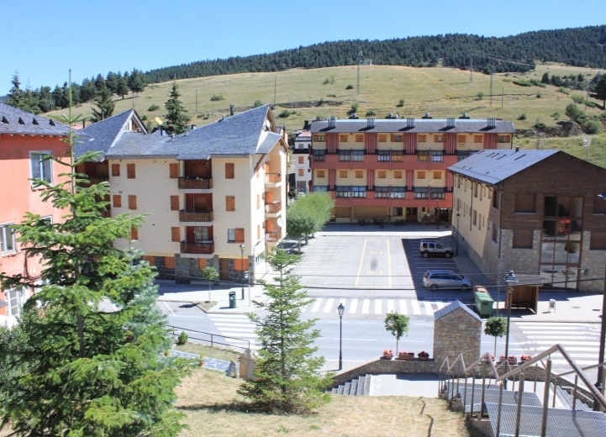
[Estació -Porta]

Slide 13
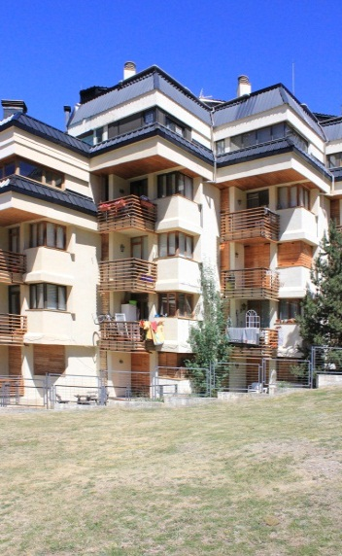
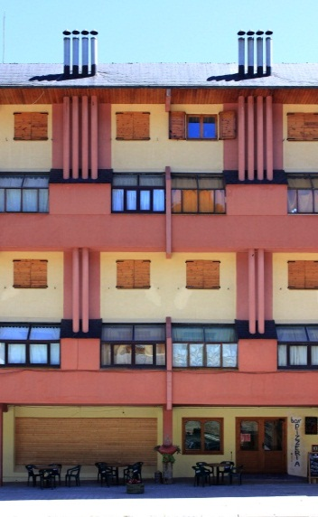
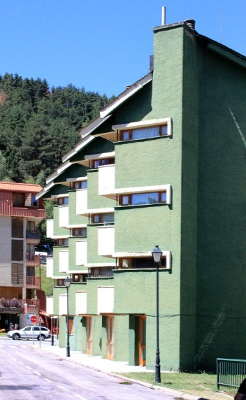
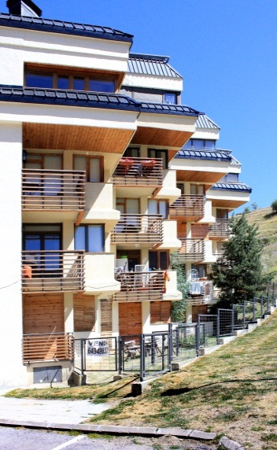
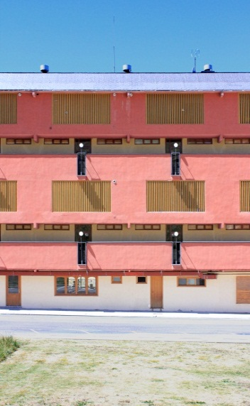
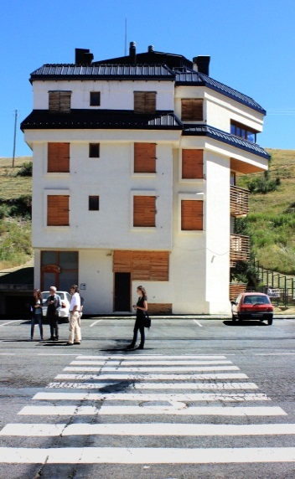
[Ecobarri]

Slide 14
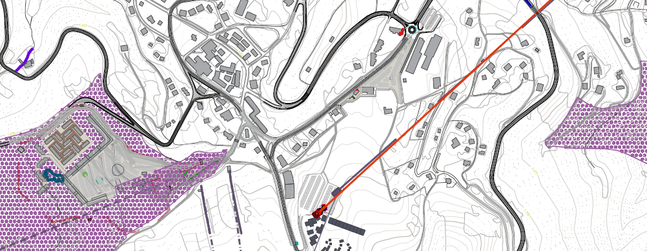
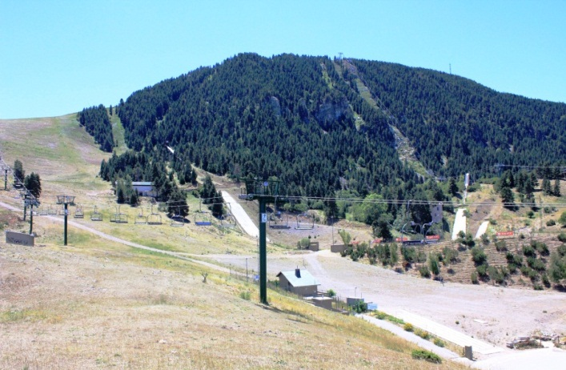
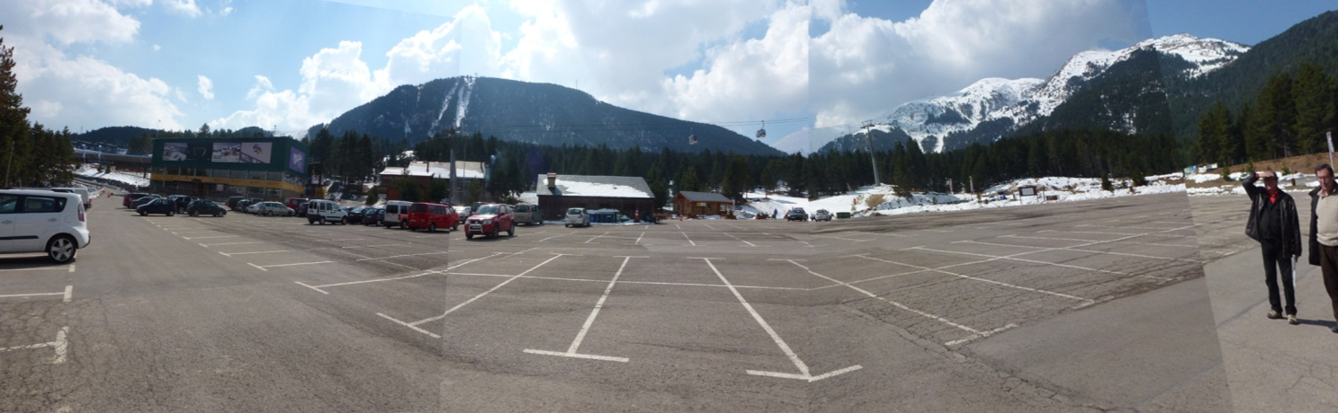
[Carrer Major]

Slide 15
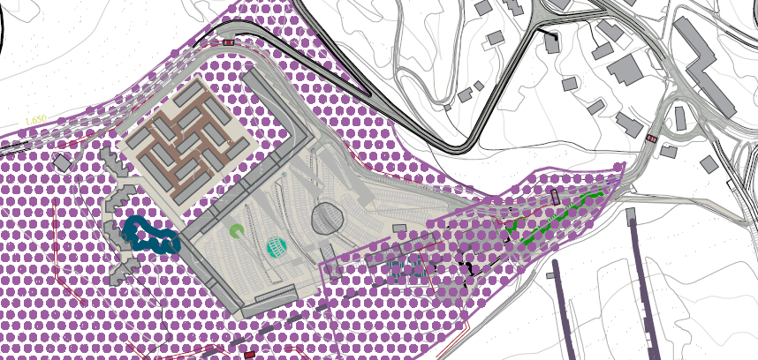
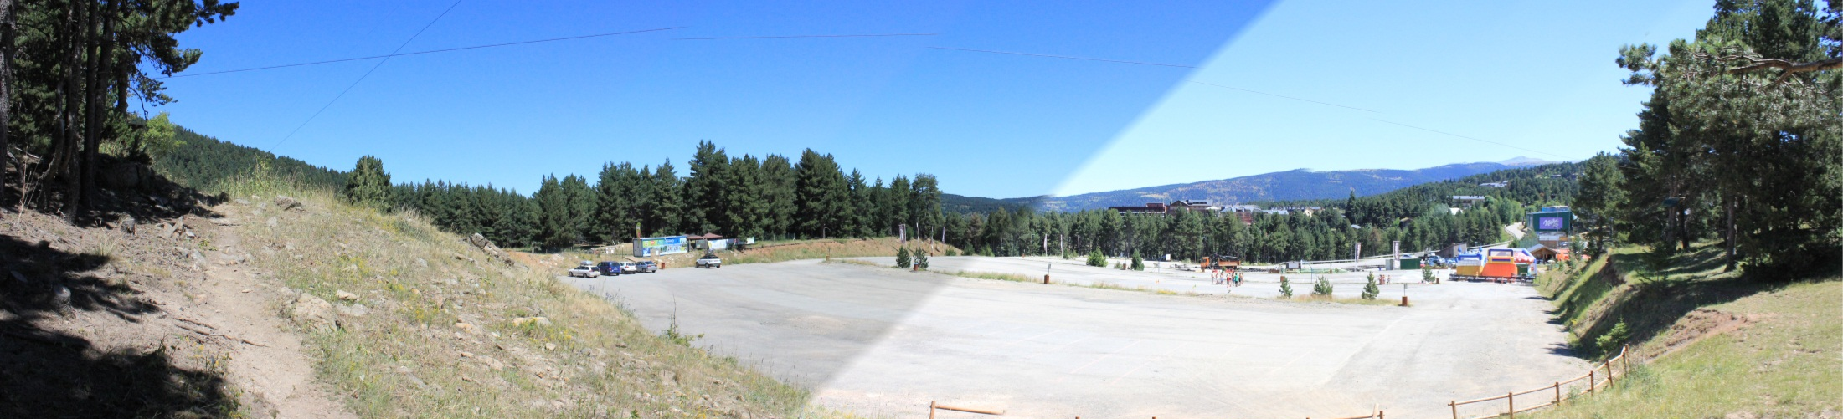
[Vila Olimpica]
3.575 atletes
57.200 m² sostre residencial
26.500 m² sostre serveis

Slide 16
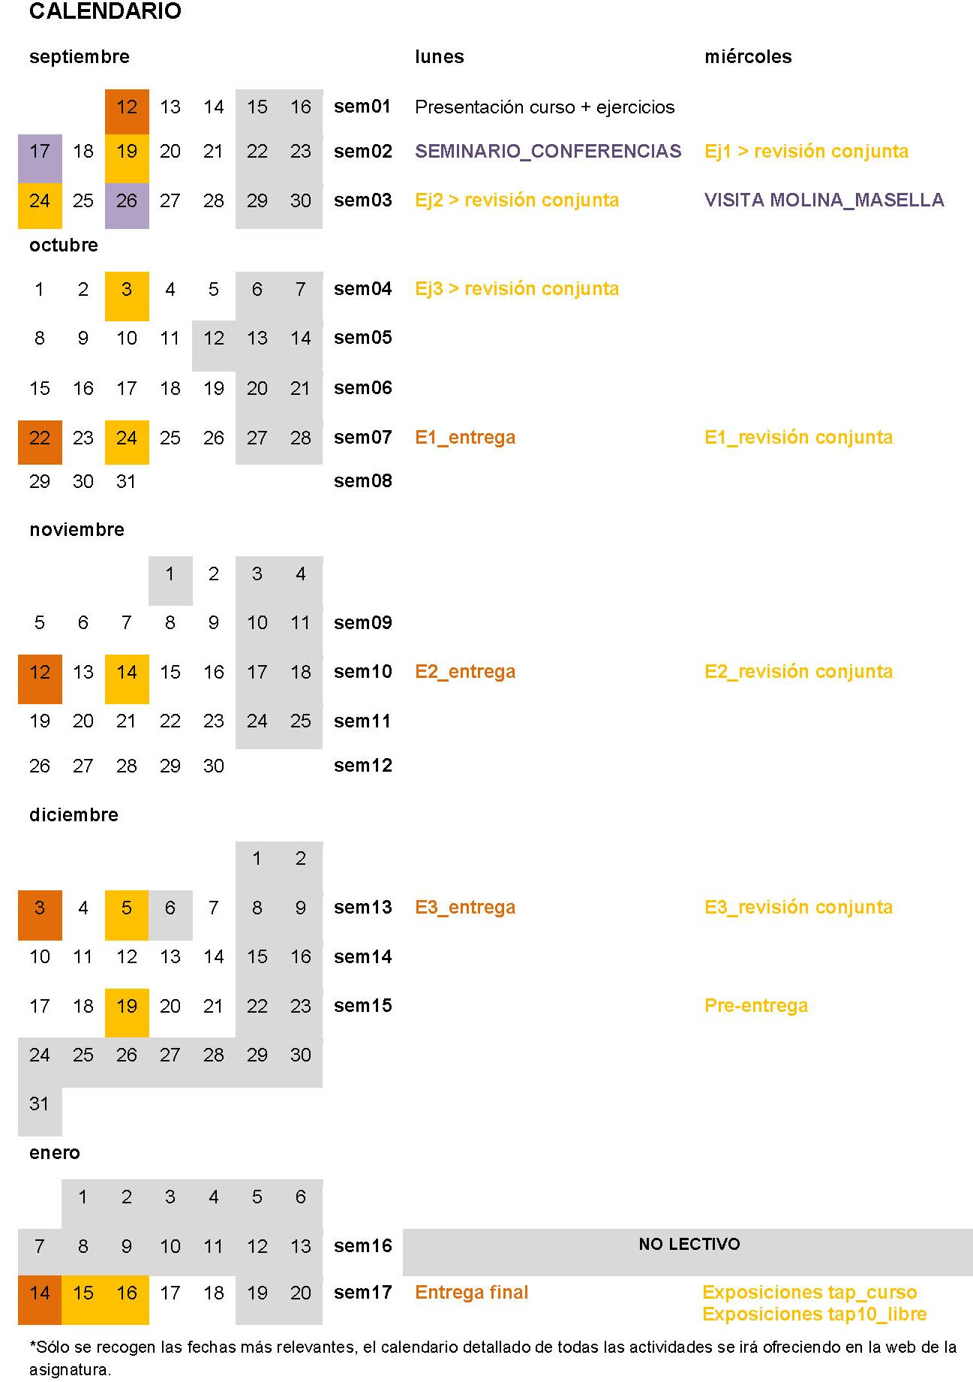
ORGANIZACIÓN TAP F
seminario
analisis_estratégias_herramientas
visita Molina-Masella
workshop
taller
Un barri, un carrer major, arquitectures per la vila olímpica

